Slide 1

MANEJO DE LA HIPERCALCEMIA ASOCIADA A MALIGNIDAD
Dr. Magno Victor Rios Quijano
Medicina Interna
Marzo 2025

Slide 2
GENERALIDADES
HIPERCALCEMIA EN MALIGNIDAD
TRATAMIENTO

Slide 3
GENERALIDADES

Slide 4
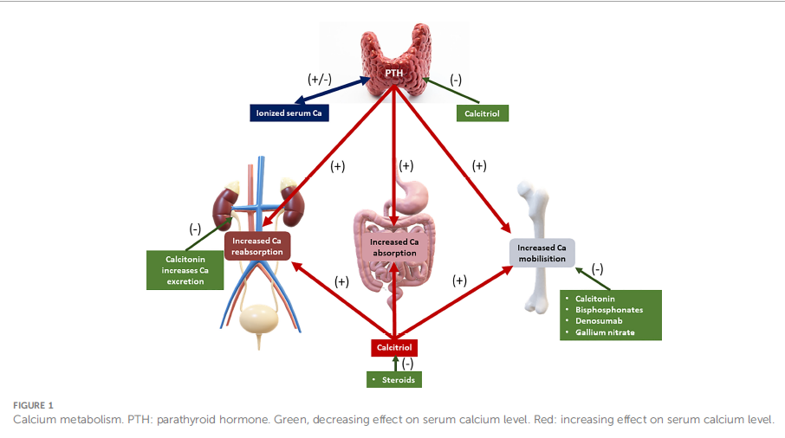
METABOLISMO DEL CALCIO
Calcio, Fosforo,
Vit D3, PTH
Elvina Almuradova, Irfan Cicin, Cancer-related hypercalcemia and potential treatments, Front. Endocrinol, Volume 14 - 2023

Slide 5
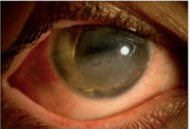
SEVERIDAD HIPERCa y CLINICA
Severidad | Nivel Calcio Sérico | Clinica
Leve | < 12 mg/dl | Ninguna, fatiga, constipación, litiasis, Queratopatia en banda,..
Moderada | 12-14 mg/dl | Constipación, vómitos, debilidad, dolor abdominal, espasmos…
Severa | >14 mg/dl | Poliuria, Polidipsia, deshidratación severa, IR, arritmias, HTA, Alt sensorio..
Ca corregido: Ca m + 0.8(4 – Alb)

Slide 6
HIPERCALCEMIA EN MALIGNIDAD

Slide 7

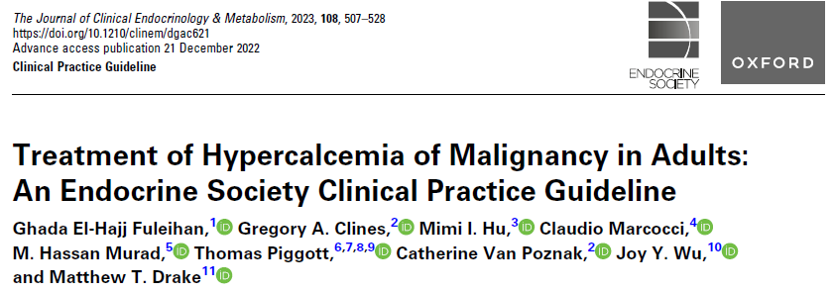

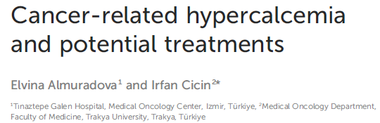
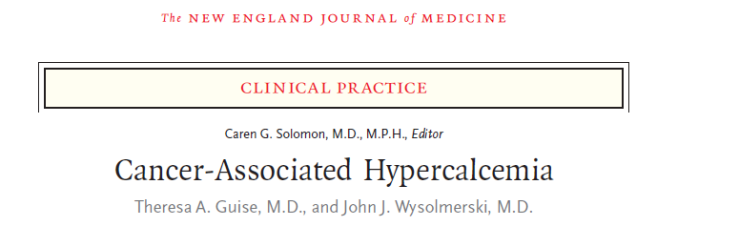
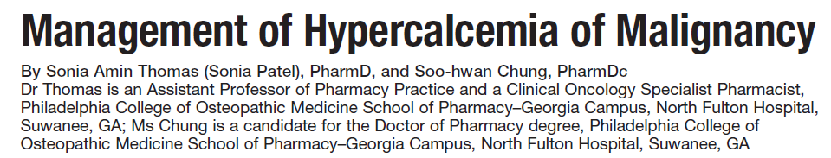

Slide 8
HIPERCALCEMIA EN CANCER
Es un Sdr Paraneoplásico endocrino.
En aprox 30% pacientes con cancer. Varia dependiendo del tipo de Cancer y estadiaje.
Asociado a alta morbilidad y mortalidad.
Ahora, tendencia a baja prevalencia por uso Bifosfonatos y Denosumab en metástasis óseas.
Sobrevida promedio 25 – 52 días desde inicio HiperCa. Mayor en CA mama y Hematológicos.
Tratamiento de enfermedad de fondo es crucial.
Clínica: inespecífica, asociada a valor Ca sérico y rapidez de ascenso.
La HiperCa en cáncer puede tener origen benigno, p.ejm. HiperPT.

Slide 9
CAUSES OF HYPERCALCEMIA
CANCERES ASOCIADOS A HIPERCa
CA solidos:
Mama
Pulmón (cels no pequeñas)
Riñón
Higado
Ovario
Cabeza y Cuello
Paratiroides
(Tiroides, Ca gástrico, Cels pequeñas, rabdomiosarcoma, páncreas), etc
CA Hematológicos
Mieloma múltiple
Linfoma Hodgkin, no-Hodgkin, etc

Slide 10
PECULIARIDAD CUADRO CLINICO
HiperCa asociada a malignidad se desarrolla
rápidamente y altos valores
SNC: alteración sensorio, confusión hasta coma
Muy sintomática comparada con otras causas de HiperCa
Cardio: acortamiento QT,
Con Rx de arritmias ventriculares (ejm FV)
Mas afectados : TGI, Renal y Neurológico
TGI: es raro el dolor abdominal severo:
UP perforada, Pancreatitis
Dolor Oseo: es común. También por Incremento
Pr intramedular, isquemia, metástasis óseas,
microfracturas.
Renal: ATR adquirida: glucosuria, aminoaciduria
DI nefrogénica: Poliurea, Polidipsia
Azoemia: por deshidratación marcada
Raro: nefrolitiasis

Slide 11
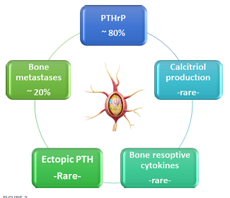
MECANISMOS DE HIPERCa EN MALIGNIDAD
Secreción de PTHrP desde el tumor (80%)
Increm Activ Osteoclástica en el hueso (20%)
Increm absorción Ca por Producción autónoma de 1,25 (OH)2 D desde el tumor.
4. Otros (Producc. ectópica PTH, etc)

Slide 12
HIPERCa ASOCIADO A PTHrP
Nm solido:
Pulmón, Riñón, Vejiga
NM Hematológico:
LMC, Linf H, Linf cels T
Hueso: Ax OC
Riñón: Reabs distal Ca
(+) receptor PTH
Ca sérico
Lab: PTHrP, PTH, Vit D3: variable
No efecto en Prod Calcitriol
HIPERCa ASOCIADO A REABSORCION OSEA
Malignidad:
Ejm MM
Liberación mediadores
Actv Osteoclástica
(+) RANKL: regula Formación, Activ
y sobrevida de osteoclastos
MIP-1α en MM: (+) Osteoclastos
Ca sérico
MIP: Proteína Inflamatoria de Macrófagos

Slide 13

HIPERCa ASOCIADO A PROD ECTOPICA PTH reporte de casos
Neoplasia:
Ca ovario, oat cell lung
Neuroectodérmico,
CA papilar tiroides
Rabdomiosarcoma
Pancreas, gástrico
Hueso: Ax OC
Riñón: Reabs distal Ca
Intestino: Absorción Ca
(+) Conversión a Calcitriol
(+) receptor PTH
Ca sérico
Lab: PTH P
HIPERCa ASOCIADO A PRODUCC AUTONOMA 1,25(OH)2D
Malignidad:
100% Linf Hodgkin
2/3 Linf NH
Disgerminoma ovario
Producc extrarenal de calcitriol
Sin control PTH
Absorc Ca y Ax OC osea
Lab: PTH Calcitriol
Ca sérico

Slide 14
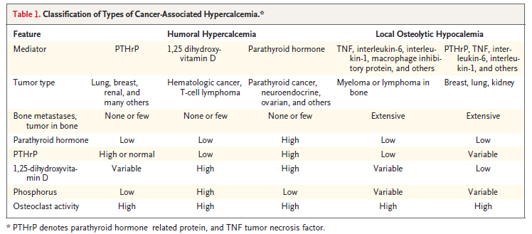
HALLAZGOS DE LABORATORIO SEGÚN MX DE HIPERCa
Hypercalcemia
Theresa A. Guise M.D. and John J. Wysolmerski M.D. Cancer-associated Hypercalcemia. nejm abril 14, 2022, 386; 15

Slide 15
TRATAMIENTO

Slide 16
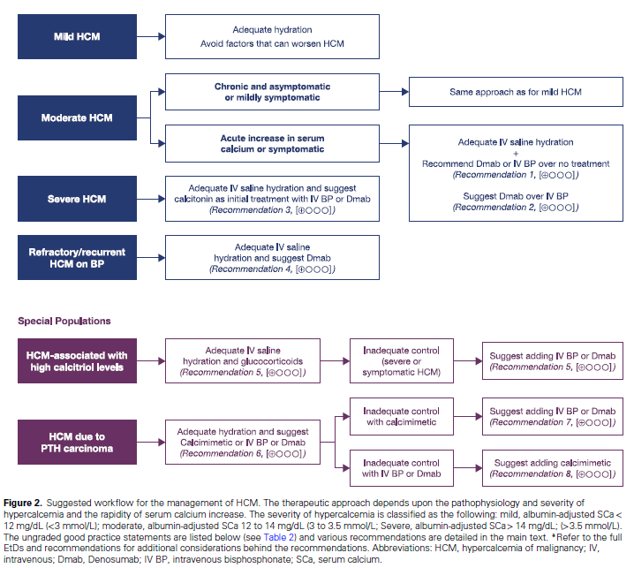
FLUJOGRAMA MANEJO DE HIPERCa EN MALIGNIDAD
<12mg/dl
12-14mg/dl
>14mg/dl

Slide 17
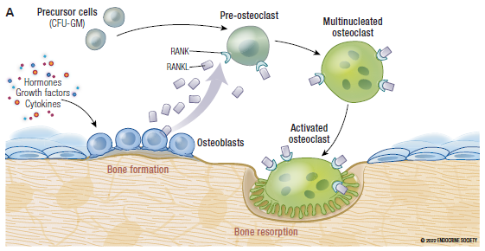
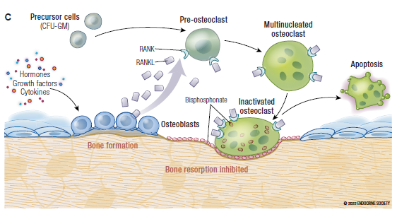
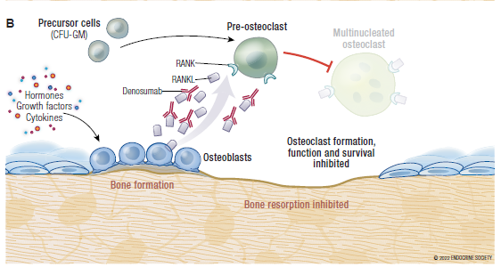

MECANISMOS DE ACCION ANTIRESORTIVA QUE REDUCEN ACCION OSTEOCLASTICA
CFU-GM: unidad formadora de colonias de granulocitos-macrófago
RANK: activador del receptor del factor nuclear κ
RANKL: RANK ligando

Slide 18
Intervención/Frec dosis | Mx Acción | Inicio Ax | Promedio duración Ax | Eventos Adv/Comentarios
ClNa 0,9%: HIDRATACION Bolos: 1-2 L, luego 200-500ml/hr, Obj: GU 100-150ml/hr | Restaura Depleción volumen IV Incrementa excreción urinaria de Ca | Inmediato | Durante Infusión, Dism Ca 1 - 1.5mg/dl (primeras 24 hr) | Cuidado con sobrecarga de volumen
Diuréticos de ASA/Furosemida 160mg/d o 100mg/hr EV, 40-60mg/d v,o, Después de la Repleción de volumen | Increm Excreción urinaria Ca: (-) reabs Asa asc Henle, t,c,p, y t.c.d. | Dentro de 3 a 60 min | 2 hr si es en bolo, Durante Infusión EV si es en goteo, Dism Ca 0.5 – 1 mg/dl después resuelto depleción de Volumen. | La depleción Vol puede empeorar la HiperCa. Util en pctes con Rx de sobrecarga/ICC
Calcitonina 4 – 8 U/kg IM o SC c /6 – 12 hr por 48-72hr. | (-) reabsorc ósea por interferir Ax de Osteoclastos, Promueve Excrec urinaria de Ca, además de Mg, Na, K y P. | 4 – 6 hr | 6 – 8 hr. Dism, rápida de Ca: 1 – 2mg/dl | Taquifilaxis puede ocurrir luego de las 48-72 hr uso. Dolor punto de aplicación. Flushing cutáneo.
Bifosfonatos | Pamidronato y Ac, Zoledronico, contienen Nitrogeno, que (-) reabsorc ósea por Osteoclastos, aum de su apoptosis e interfiere con Reclutamiento y Fx de estas celulas
Pamidronato 60 – 90mg EV en 2 - 24hr, Puede repetirse c/2 – 3 sem |  | 48 – 72hr | 7 – 14 dias, hasta 2 - 4 sem, Normaliza Ca en 60 -70% pctes | Puede dar daño renal si TFG < 30-35ml/min. En fase aguda del Tx es común la hipoCa, pero la Fractura femoral es raro lo mismo Osteonecrosis mandibular.
Ac Zoledronico 3 – 4 mg EV en 15 - 30 min Puede repetirse en 7d si no obtiene Ca deseado o sino c/3-4 sem |  | 48 – 72hr | 4 – 6 sem. Normaliza Ca en 80 - 90% pctes | Puede dar daño renal si TFG < 30-35ml/min. Ajustar dosis si TFG < 60ml/min y pasar en 30-60 min. Dolor óseo y sintomas resfrio (en los 2 primeros dias),
Glucocorticoides 200-400mg HC/d EV por 3-5 d 60mg PDN/d por 10d | Disminuye Absorción intestinal de Ca (-) 1-α hidroxilasa y limita producc calcitriol en Linfoma o Enf Granulomatosa | 2 – 5d | Durante la terapia | Hiperglicemia, HTA, alteración sensorio, inmunosupresión
Denosumab 120mg SC, Repetir en la 1ra, 2da y 4ta semana, luego mensualmente | (-) reabsorción ósea por (-) RANKL, Es un Ac anti-RANKL, luego de la unión, bloquea la unión de RANKL y RANK (receptor en la superf osteoclastos)….previene formación osteoclastos. | 3 – 10d | Tiempo completo Rpta: 23 d. Promedio duración efecto: 104 d Normaliza Ca hasta en 70% pctes | Raro rpta en fase aguda del Tx: Fractura atípica femoral y Osteonecrosis de mandíbula es infrecuente. Rebote de osteoclastogénesis puede ocurrir al suspender Tx. No eliminación renal. Mas potente que BF: Rx HipoCa
Calcimimeticos: CINACALCET comp Oral: inicio 30mg 2v/d, increm c/2-4 sem (60mmg bid, 90mg bid hasta 90mg tid –qid) hasta normalizar niveles de Ca. | Agonista de los receptores sensibles al Ca de las Gl. Parartiroides. Reduce secreción PTH y disminuye reabsorción renal de Ca. | 2 - 3d | Durante la terapia. Reduce Ca: hasta 1mg/dl en aprox 60% pacientes | Nauseas, vómitos, cefalea. En CA parartiroides, Compr. 30mg

Slide 19
ENFOQUE
1, Cuadro Clinico
2, Ca sérico total (ajustado según nivel Alb)
Aumentado: PTH, PTHrP, Ca, P, Mg, Cl, otros
P y Cl : en PTH o PTHrP
PTHrP: ……solicitar Calcitriol
PTHrP, PTH y Calcitriol: ….. metástasis ósea
1. Hidratación: hay hipovolemia que reabsorc Ca renal
2. Diuréticos de ASA: no uso rutinario, Empeora hipovolemia. Si, en pctes con ICC/Rx sobrecarga
3. Calcitonina: útil en Ca sérico > 14, rápido efecto, (-) efecto RANKL. Ocurre taquifilaxis.
4. Bifosfonatos EV: reduce adherencia OC a superficie ósea, Dentro de las 48hr.
Ac Zoledronico: TFG >60 (4mg), 50-60 ml/min(3,5mg), 40-49ml/min(3.3mg), 30-39ml/min(3mg).
Rx Osteonecrosis de mandíbula (altas dosis y Tx prolongado, mala higiene dental, proced invasivo dentales).
5. Denosumab: Retarda aparición y recurrencia HiperCa en NM con metástasis ósea,.
6. Glucocorticoides
7. Cinacalcet
Objetivo: Dx y tx enfermedad subyacente
HiperCa severa (>14mg/dl): Tx agresivo
Recomendaciones: HiperCa en Malignidad:
Usar BF EV o Denosumab
Preferir Denosumab a BF EV
En Ca >14: Calcitonina + BF EV o Denosumab
Casos refractarios a BF EV, dar Denosumab
Por Increm Calcitriol y que no responde a corticoides
agregar BF EV o Denosumab,
En CA Paratiroides, dar Calcimimetic o BF EV o Denosumab
(Qx debe ser expeditiva, si es posible)
En CA Paratiroides no controlado con Calcimimetic solo,
agregar BF EV o Denosumab.
8. En CA Paratiroides no controlado con BF EV o Denosumab,
agregar Calcimimetic.
Glucocorticoides:
(-) síntesis extrarenal Calcitriol por (-) 1- α hidroxilasa tumoral.
(-) Ax citokinas pro Osteoclastos liberados por tumor.

Slide 20
Gracias…

